Slide 1
Curatieve gezondheidszorg
Deskundig en vakbekwaam handelen bij afwijkingen

Slide 2
Wat gaan we doen deze les?
Nakijken opdrachten EHBO
Theorie Curatieve gezondheidszorg
Voorbereiding toets
Volgende week vrijdag 1e uur toets!

Slide 3
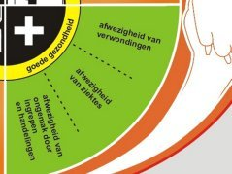
Gezond?
Niet alleen de afwezigheid van ziekte of lichamelijke gebreken
Lichamelijk én geestelijk goed in orde
Het dier is in staat om weerstand te bieden tegen gevaren van buitenaf.

Slide 4
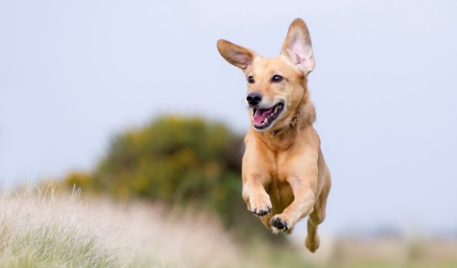
Preventief en curatief
Preventief = alles om te voorkomen dat een dier ziek wordt
→ Hoe doe je dit allemaal?
Curatief = behandelen van een aandoening of ziekte

Slide 5
Type medicatie
Verschillende toedieningswijzen
Manier van toedienen heeft effect op de snelheid waarmee het medicijn werkt.
Het middel wordt door het lichaam getransporteerd door het bloed
Manier van toedienen:
Lokale toediening
Systemische toediening
Oraal (via de bek)
Parenteraal (via een injectie)

Slide 6
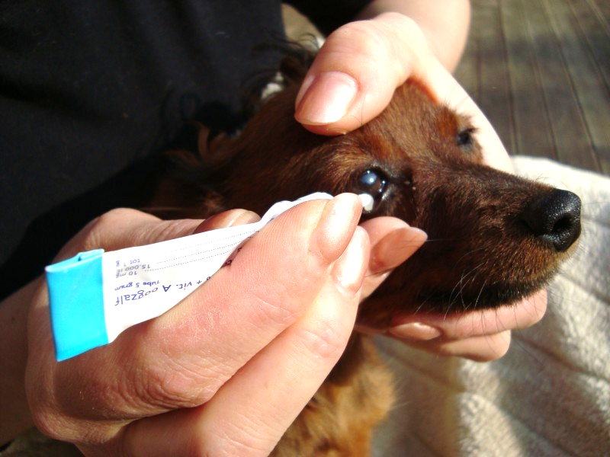
Lokale toediening
Direct op de plaats waar de aandoening zich bevindt
Voorbeelden:
Zalven, crèmes, sprays of oog-, oor- en neuspreparaten
Het medicijn werkt direct en wordt maar weinig door het bloed opgenomen
Bedenk eens voordelen en nadelen van het lokaal toedienen van medicijnen?

Slide 7
Orale toediening
Vorm van systemische toediening
Medicijn wordt in het lichaam opgenomen en door het hele lichaam verspreid
Meestal via de bek
Vormen:
Tabletten, poeders, vloeistoffen, pasta’s, dragees, capsules, siroop
Kan ook via de anus → rectaal (wat is hier het voordeel van?)
Bedenk eens wat voordelen en nadelen van het oraal toedienen van medicijnen?

Slide 8
Wat is het verschil tussen een pil, capsule en een tablet?

Slide 9
Parenterale toediening
Toediening buiten het maag-darmkanaal om
Per injectie
Meestal alleen door de dierenarts toegediend
Subcutaan → injectie onder de huid
Intramusculair → injectie in een spier
Intraveneus → injectie rechtstreeks in de ader

Slide 10
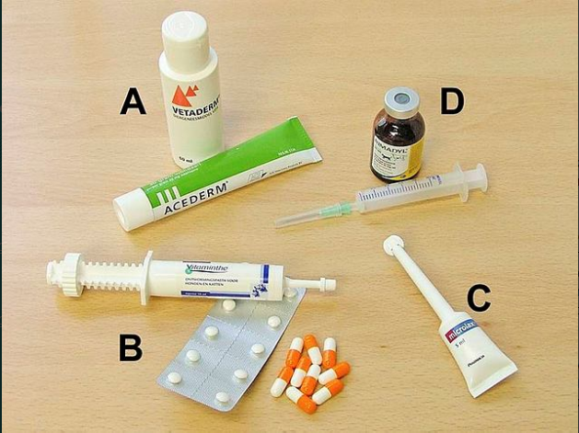
Hoe worden deze middelen toegediend?

Slide 11
Type medicatie
Welke typen medicatie kennen jullie?
Antibiotica
Antivirale middelen/ Vaccins
Anti parasitaire middelen
Specifieke orgaangerichte medicatie
Hormonen
Pijnstillers
Waarvoor worden deze medicijnen gebruikt?

Slide 12
Oefenvragen toets
Ga nu eens de hoofdstukken na die je moet leren voor de toets
Bedenk minimaal twee goede toetsvragen
Schrijf ze op en lever in
We gaan deze zo bespreken
Boekjes en hoofdstukken:
Kenniskiemboek EHBO bij dieren (alleen wat we behandeld hebben)
Kenniskiemboek diergezondheid bij gezelschapsdieren
Kenniskiemmodule dierenwelzijn en huisvesting (verrijking)
Kenniskiemboek Diergeneesmiddelen (alleen wat we behandeld hebben)

